Slide 1
РАЗВИТИЕ КРИТИЧЕСКОГО МЫШЛЕНИЯ У ДОШКОЛЬНИКОВ
Трундышева Анна Николаевна, учитель-логопед МДОУ «Детский сад «Лесовичок»
Г. Новодвинск, Архангельской области

Slide 2

Критическое мышление
В эпоху модернизации,
компьютизирования
и цифровизации, практически
всех сфер
профессиональной деятельности,
в ближайшем будущем будет актуально
и востребовано, среди прочего
(креативность, управление людьми,
коммуникации, эмоциональный
интеллект, когнитивная гибкость) –
критическое мышление.

Slide 3
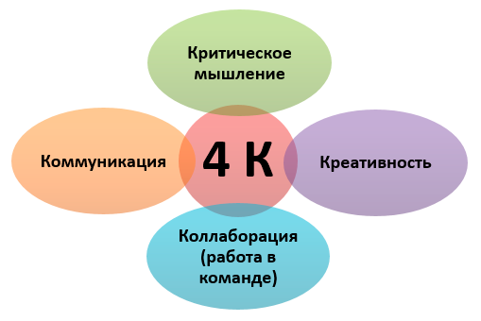
Критическое мышление
Одной из составляющих концепции 4К лежит критическое мышление, этот навык наряду с коммуникацией, коллаборацией, креативностью, интегрируется во все образовательные среды.

Slide 4

Критическое мышление
формируется в дошкольном
и младшем школьном возрасте,
самое благоприятное время
для его развития
является возраст 5-7 лет.

Slide 5
Критическое мышление
Критическое мышление- это навык, который позволяет искать оптимальные варианты решения проблемы, анализировать информацию, делать выводы и формировать собственное мнение. Синтезировать , проводить логический анализ, отделять факты от мнений, оценивать аргументы. Заложенные в детстве мыслительные программы, будут развиваться в течение всей жизни человека.
Критическое мышление – поможет детям не попадать во многие неприятности: например попадать под влияние других людей, различать достоверную информацию от лжи и слухов, не предаваться отрицательным эмоциям, а формировать собственное мнение, преодолевать трудности и идти к успеху.

Slide 6

Основные задачи критического мышления:
Побуждать ребенка к образованию;
Учить ребенка мыслить;
Конструировать свое мнение.

Slide 7
Развитие критического мышления у дошкольников, через игры.
Критическое мышление у дошкольников можно развивать многими способами. Нужно стремиться расширять кругозор ребенка, учить его задавать вопросы, обязательно тренировать логику, внимание, воображение. Конечно все это в дошкольном возрасте лучше проводить с помощью игр.

Slide 8
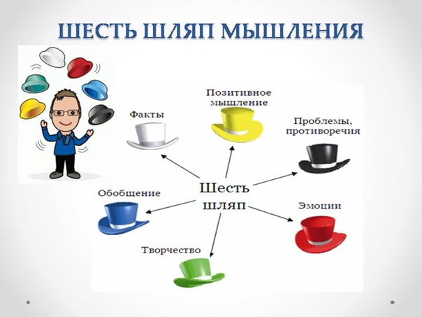
Критическое мышление
Метод шести шляп. Прием Эдварда де Боно помогает развивать параллельное мышление, видеть ситуацию с различных точек зрения. Вместо разноцветных шляп можно использовать значки, ленточки, носки нужного цвета.

Slide 9
МЕТОД ШЕСТИ ШЛЯП
Любая ситуация или информация оценивается с шести цветовых позиций:
Белый цвет: факты – что делали, что видели, о чем прочитали.
Красный: чувства и эмоции – нравится, не нравится, что испытывали.
Черный: ищем недостатки и критикуем.
Желтый: хвалим и ищем положительные стороны (достоинства).
Зеленый: творчество, что можно с этим сделать, где использовать.
Синий: что я могу изменить – управление процессом.

Slide 10
ИГРА КОРЗИНА ИДЕЙ
Корзина идей. Выделите коробку или корзину, куда будут складываться картинки/названия/рисунки тех объектов (предметов, животных, атрибутов), о которых ребенок пока ничего не знает, чтобы обязательно вернуться и изучить объект. Например, мы с тобой сегодня видели красивую бабочку, но не знали название, давай-ка нарисуем ее (посмотрим фотографию) и найдем о ней информацию.

Slide 11
Метод синквейн
Актуальность и целесообразность использования синквейн-технологии объясняется тем, что она:
- открывает новые творческие интеллектуальные возможности;
- способствует обогащению словаря;
- является диагностическим инструментом;
- носит характер комплексного воздействия (развивает речь, память, внимание, мышление)
-используется для закрепления изученной темы;
-является игровым приемом.
Синквейн воспринимается дошкольниками как увлекательная игра. Но важно помнить, что составлять синквейн нужно только на темы, хорошо изученные детьми. Дети должны иметь достаточный словарный запас, владеть понятиями: слово-предмет, слово -действие, слово-признак.
Составление синквейна используется для проведения рефлексии, анализа и синтеза полученной информации.

Slide 12
Метод СИНКВЕЙН
Синквейн показывает себя, как замечательное дидактическое средство для развития образной речи, метода оценки понятий, пополнения словарного запаса.
1.Слово (тема)
2. Два слова (признака)
3. Три слова (действия)
4. Четыре слова (фраза)
5. Ассоциация, синоним

Slide 13
Игра "Картинки-загадки".
Из группы детей выбирается один водящий, остальные садятся на стулья, они должны отгадывать. Учитель имеет большую коробку, в которой лежат маленькие картинки с изображением различных предметов (можно использовать картинки от детского лото).
Водящий подходит к учителю и берет одну из картинок. Не показывая ее остальным детям, он описывает предмет, нарисованный на ней. Дети предлагают свои версии. Следующим водящим становится тот, кто первый отгадал правильный ответ.

Slide 14
ДАНЕТКИ
«Игра в ситуации»
Бывают данетки легкие, которые можно отгадать всего за пару вопросов. А бывают и такие, что приходится поломать голову над ответом. Но, в любом случае, ответ загадки всегда подчиняется строгой логике. Отгадка вполне реальна, но часто она весьма необычна, что и заставляет уйти от шаблонности мышления, предполагая самые невероятн.ые развития событий.
У игры "Данетка" нет ограничений по возрасту. Эта игра достаточно азартна и интересна детям и взрослым. Вся хитрость в выборе действительно интересного объекта для данной категории играющих. При угадывании можно задавать вопросы, но ответом на них могут быть только слова «да» и «нет» (а также «не имеет значения»).

Slide 15
Данетки
Ситуации могут касаться и литературных героев. Такие загадки для малышей несложно придумывать самостоятельно. Вот несколько примеров:
- Четверо друзей-музыкантов забрались друг на друга и напугали разбойников (Бременские музыканты).
- Его сделали, но не съели. Он убежал, и тогда его съели (Колобок)
- Она квакнула и упала с большой высоты. Кто она? (Лягушка-путешественница).
- Кто-то похвастался и остался без завтрака (Ворона из басни “Ворона и лисица”).
- Сначала он ее поймал, но отпустил. Потом она к нему приплыла, делала подарки, но обиделась и уплыла. (Золотая рыбка).
Вот вам для примера несколько “детских” ситуаций, которые можно попробовать загадать старшим дошкольникам и младшим школьникам. В скобках дан ответ.
- Она пошла и ее съели. Кто она? (Шашка).
- Одновременно к реке подошли два человека. И, хотя на берегу стояла лишь одноместная лодка и поблизости больше никого не было, они благополучно переправились на противоположный берег. Как это могло получиться? (Они подошли к разным берегам реки).
- Пять кусочков угля, морковка и старое ведро лежат посреди двора. Никто их туда не клал. Объясните, как они туда попали. (Раньше это были части снеговика, который потом растаял).

Slide 16
Критическое мышление
Люди, обладающие способностью мыслить критически – прекрасные ответственные эмоциональные дети и взрослые, умеющие понимать происходящее, правильно оценивать, расставлять приоритеты, чувствовать. Учить этому других.
Критическое мышление в основе имеет «критику», то есть любая информация обдумывается.
В игре развиваются предпосылки критического мышления — те способности, без которых оно невозможно.
Дети должны спорить, доказывать свою точку зрения.
Дети должны уметь отстаивать свои границы, принимать логически обоснованное решение.
Уметь не позволять чужим убеждениям управлять собой.
С критическим мышлением не рождаются – его развивают с детства!!!

